Slide 2
第7章 序列埠通信
認識序列介面類型
DHT11數位溫濕度感測器
單行if..else敘述
認識UART序列埠
建立UART序列通訊程式物件
認識NMEA標準格式與獲取GPS的經緯度值

Slide 3
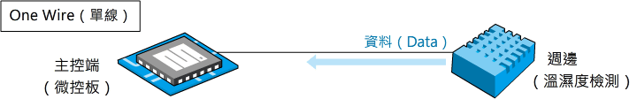
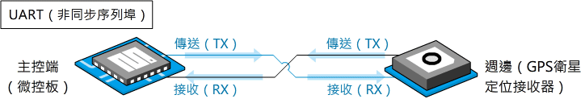
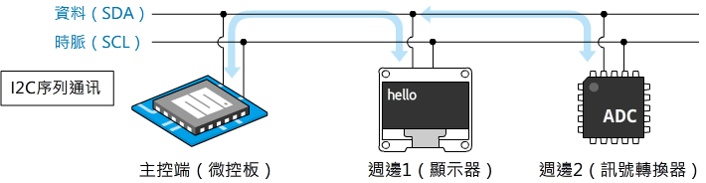
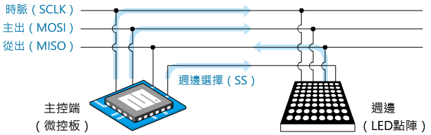
並列與序列通訊簡介
參閱
7-3

Slide 4
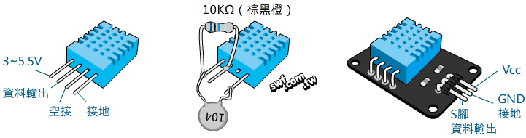
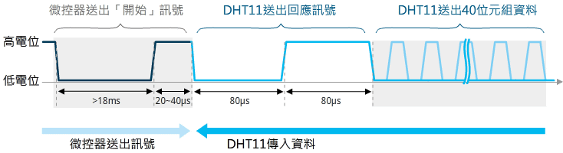

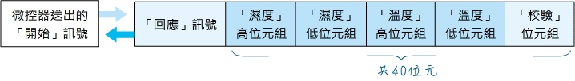
DHT11數位溫濕度感測器
表7-1
 | DHT11 | DHT22
工作電壓 | 3~5.5V | 3~5.5V
工作電流 | 2.5mA（測量時）150μA（待機） | 1.5mA（測量時）50μA（待機）
溫度範圍 | 0~50℃±2℃ | -40~80℃±0.5℃
濕度範圍 | 20~90%±5% | 0~100%±2%
取樣週期 | > 2秒 | > 2秒
參閱
7-5

Slide 5
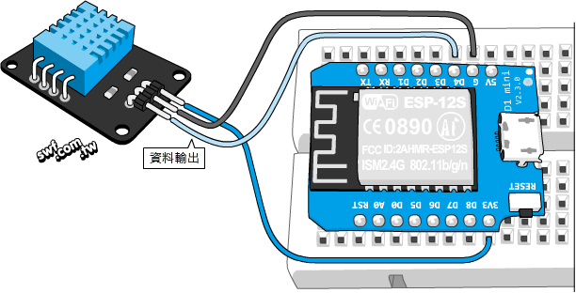
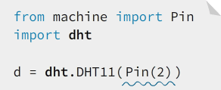

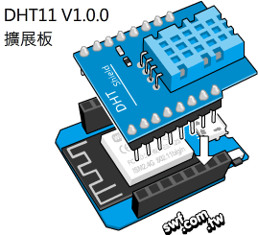
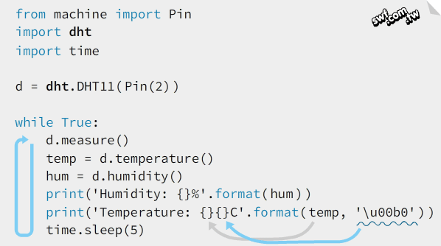
動手做7-1：製作數位溫濕度計
參閱
7-7

Slide 6
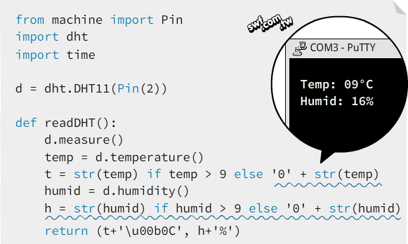

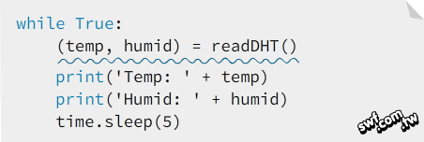
單行if..else敘述
參閱
7-10

Slide 7
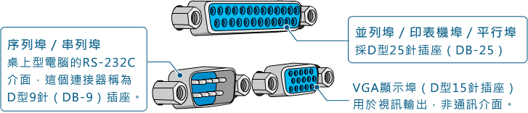
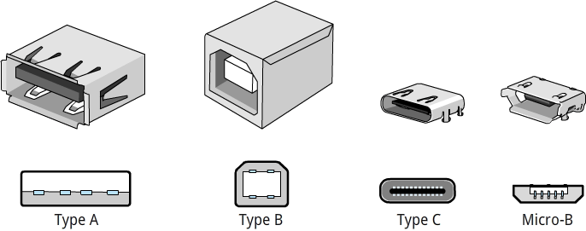
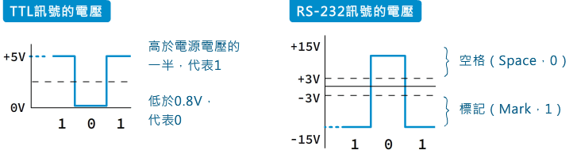
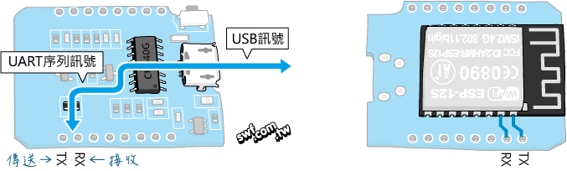
認識UART序列埠
參閱
7-11

Slide 8
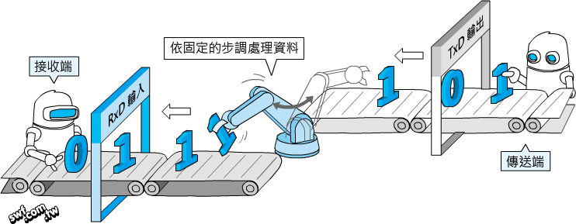
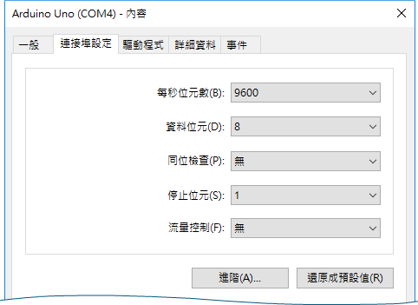
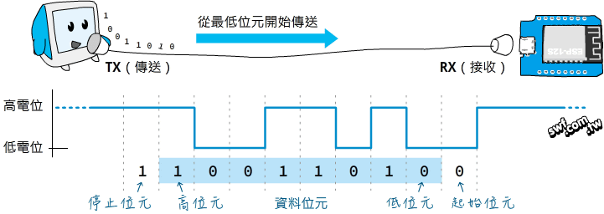
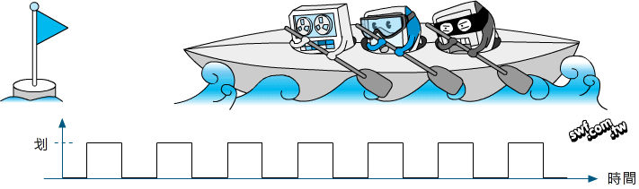
序列資料傳輸協定
參閱
7-14

Slide 9
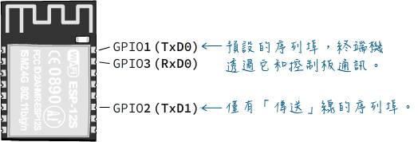
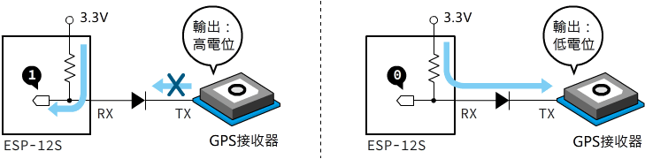
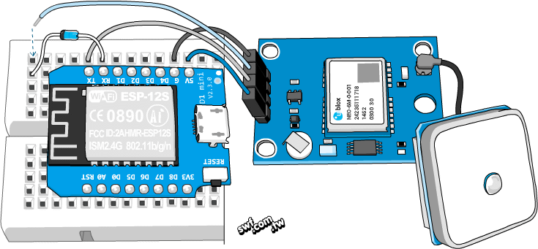
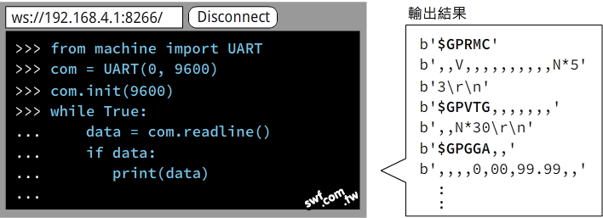
建立UART序列通訊程式物件
參閱
7-18

Slide 10
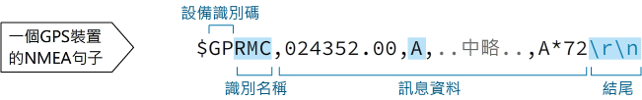

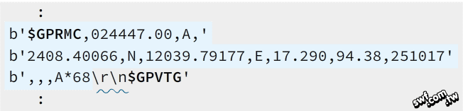
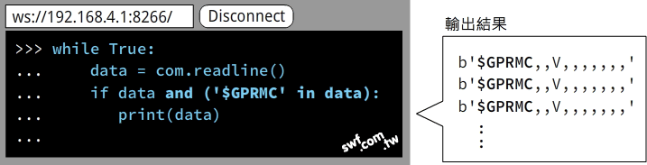
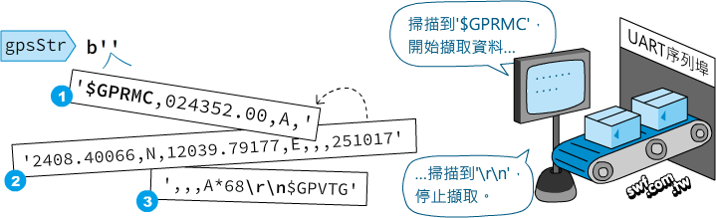
認識NMEA標準格式與 獲取GPS的經緯度值
參閱
7-21

Slide 11
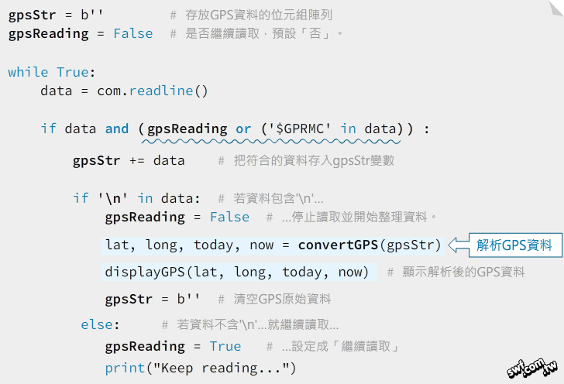
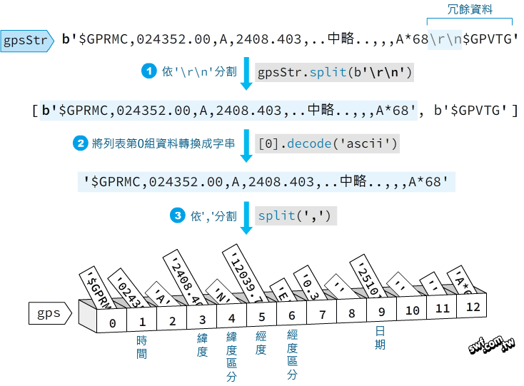
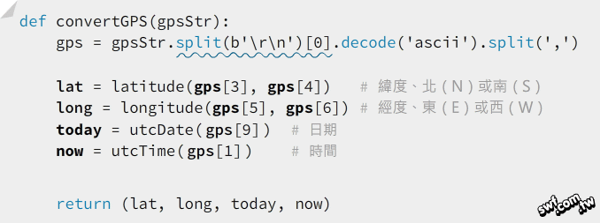
認識NMEA標準格式與 獲取GPS的經緯度值
參閱
7-24

Slide 12
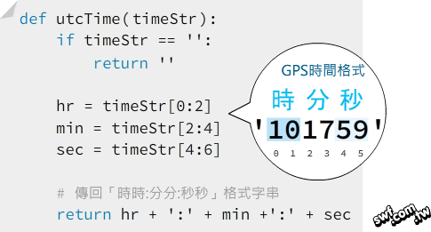
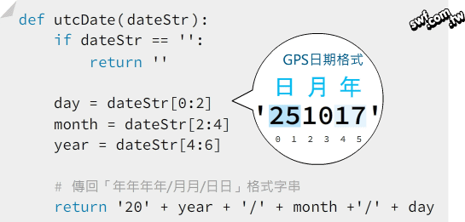
讀取日期與時間
參閱
7-25

Slide 13
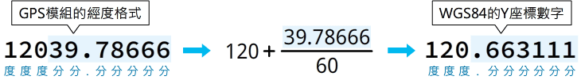

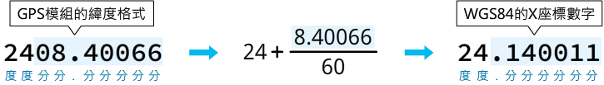
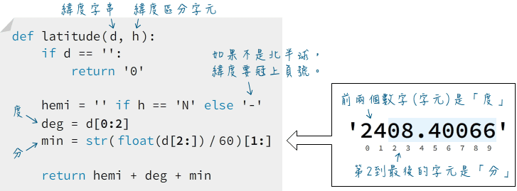
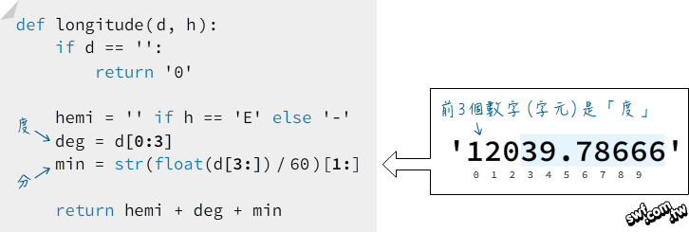
轉換WGS84 GPS座標格式
參閱
7-26

